Slide 1
第四节 融合教育与
随班就读

Slide 2
一、实施随班就读的价值与意义
符合我国国情,顺应教育发展的趋势
有利于智力障碍儿童形成完善的人格,回归主流社会

Slide 3
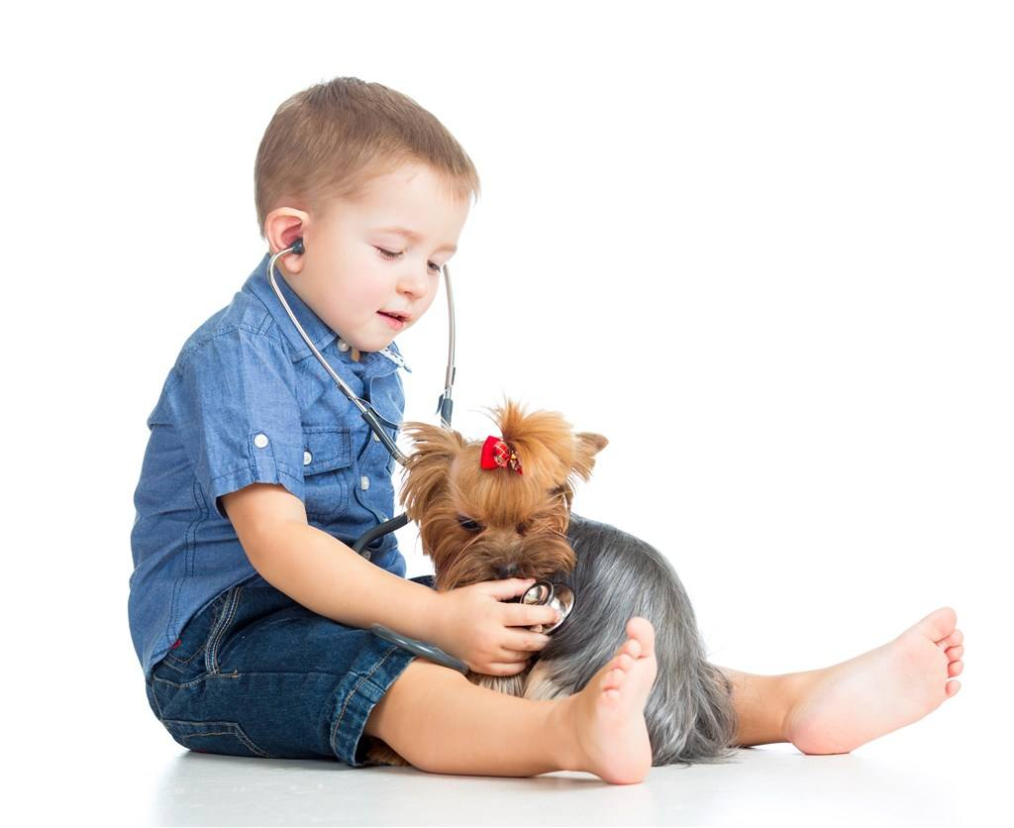
二、随班就读智力障碍儿童的评估

Slide 4
(一) 学业成绩评估
学业评估主要是文化成绩的评估,这是随班就读的重要制约因素。
文化成绩的考核可通过抽样测试、随堂听课、查阅资料等方式进行,考核时应以全班正常学生考试的人均成绩为参照,以残疾少年的残疾程度为依据,按照残疾少年与全班正常学生同试卷内容、同评分标准的考核结果进行分类评估。
计算的参考公式是:实际考分(S)×一定系数(a)=残疾儿童的学业成绩(s,≤100)
对于系数a的确定,可以采用以下方法:
残疾程度系数法 对随班就读的智力障碍儿童,应根据其智力障碍程度的不同确定障碍程度系数:轻度智力障碍,a=1.6;中度智力障碍,a=2.0。
难度系数法 把满分100分与均分的比值定为难度系数:一般来说,均分高,难度系数小;均分低,难度系数大。根据这种方法:a=100/均分。

Slide 5
(二) 缺陷补偿与行为矫正的评估
随班就读的智力障碍儿童：应着重评估其语言发展水平和异常行为的矫正。
异常行为的矫正：着重从自闭、冲动性和攻击性反应、退缩反应、多动、情绪问题引起的缺陷行为这几个方面的矫正效果进行评估。

Slide 6
(三) 适应性行为能力的评估
适应性行为能力是指一个人对社会的反应以及在社会环境中求生存即适应环境的能力。包括感觉、交际能力、自助能力、社会化、学习能力、推理和判断能力、社会技能、职业和社会责任感。

Slide 7
对随班就读障碍儿童应着重从个人适应能力(如生活自理能力)、职业适应能力(如劳动技能、个人特长)和社会适应能力这3个方面进行系统评估。
生活自理能力评估指标:饮水、餐具使用技巧、排便能力、穿衣与脱衣、穿鞋与脱鞋、洗手洗脸、洗澡、综合处理能力等。
劳动技能主要评估指标:准备就餐、房间卫生、一般家务、洗折衣服、洗餐具、煮饭菜、职业工作等。
个人特长主要评估指标:舞蹈、绘画、书法、音乐、体育等。
社会适应能力主要评估指标:学校适应能力、家庭适应能力、社区适应能力。

Slide 8
三、随班就读教育课程建设的基本取向
以人为本,促进随班就读生充分的发展
加强融合,提高随班就读生适应社会的能力
一般课程和特殊课程相结合,促进随班就读生的整体发展
显性课程与隐性课程并重,创设积极的教育环境
学校课程与校外课程整合,利用一切教育资源

Slide 9
四、随班就读课程的基本范式
1. 普通教育基本一致的课程
根据随班就读生的实际情况和普教课程的具体要求,随班就读生学习的课程与普通教育基本一致的可以分为适应普教课程和对普教课程进行调整两种情况。
2. 对随班就读智力障碍儿童实施有区别的教育
当普通教育课程无法满足学生的特殊教育需要时,应该为随班就读生特别设置课程。

Slide 10
第五节 早期家庭和
社区训练与指导

Slide 11
一、开展家庭康复教育的重要性
家长是智力障碍儿童的第一任老师,他们是最早接触孩子、最了解孩子、与孩子接触时间最长、观察孩子最细致的人。
一旦将智障儿童送到早期训练机构,家长要主动向康复人员描述孩子的相关情况,为医疗和训练人员提供信息上的支持。
参与智力障碍儿童的评估和鉴定,了解孩子目前的状况和应有的发展水平,与康复人员共同为智力障碍儿童制订适当的康复目标和康复训练计划。
为取得更好的训练效果,家长要积极配合训练人员开展家庭康复训练,巩固、复习孩子在训练机构学习内容的同时,还要将孩子在家的训练情况、遇到的问题、困惑等及时地反映给专业人员,为调整训练计划做准备。

Slide 12
二、开展家庭康复训练的方法
提供安全、自由、健康的家庭环境
家庭是良好生活习惯培养与生活自理能力提高的最佳环境
在专业训练人员的指导下,参与早期训练与指导
要充分地利用家庭的时间、空间和人员,争取取得最好的康复效果。
家长要积极配合早期训练机构的康复活动,提供直接支持与协助。
个别化教育是智力障碍儿童早期训练最有效、最适合的教育方式。

Slide 13
三、社区训练与指导
1. 重视社区力量,发挥协同作用
充分地利用社区的便利进行疾病预防和特殊儿童早期训练相关知识的普及与宣传活动;开展帮扶活动,利用社区的现有资源,对随班就读智力障碍儿童进行个别辅导,促进其快速发展。社区不定期邀请顾问到活动中心给相关人员进行讲座、指导与咨询,普及特殊儿童教育知识,争取特教工作由经验育人向科学育人转变。
2. 发挥居委会及社区老师的纽带桥梁作用
对于家庭教育中出现的难点问题,学校应争取居委会和社区老师的支持,协助学校出面解决,在学校和家庭中架起一座沟通的桥梁。积极带领智力障碍儿童参与社区开展的各项社会公益活动和体育活动。

Slide 14
感谢您的倾听

